Slide 1
NS&AI
Spotkanie organizacyjne

Slide 2

Po co koło?
Niby jest:
Koło Uczenia Maszynowego(MIM)
Koło Neuropsychologii(Psych)

Slide 3
No to po co?
Na tym kole chciałbym zobaczyć jak dwa kierunki (AI I NS) się przenikają.
Charakter koła ma polegać na zasadzie spotkania ze znajomymi, którzy chcą pogadać o rzeczach których się ostatnio dowiedzieli, pozostając w tematyce koła.

Slide 4

Nie znaczy to, że nie będzie formalnie.
W razie niedosytu jednak, odsyłam do powyższych kół, które na pewno nie mniej rzetelnie podchodzą do tematów.

Slide 5
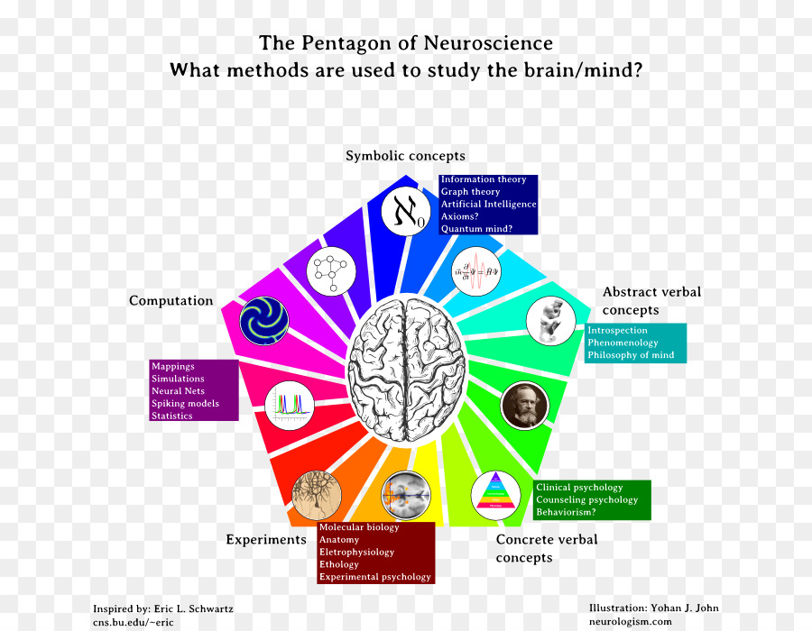
Czym jest NS
NeuroScience (NeuroNauka) -
kolektyw nauk, zajmujący się badaniem
OUN(ośrodkowy układ nerwowy)
(biofizjologia, biochemia, informatyka,
psychologia, biofizyka, ...)

Slide 6
Po co takie coś?!

Slide 7
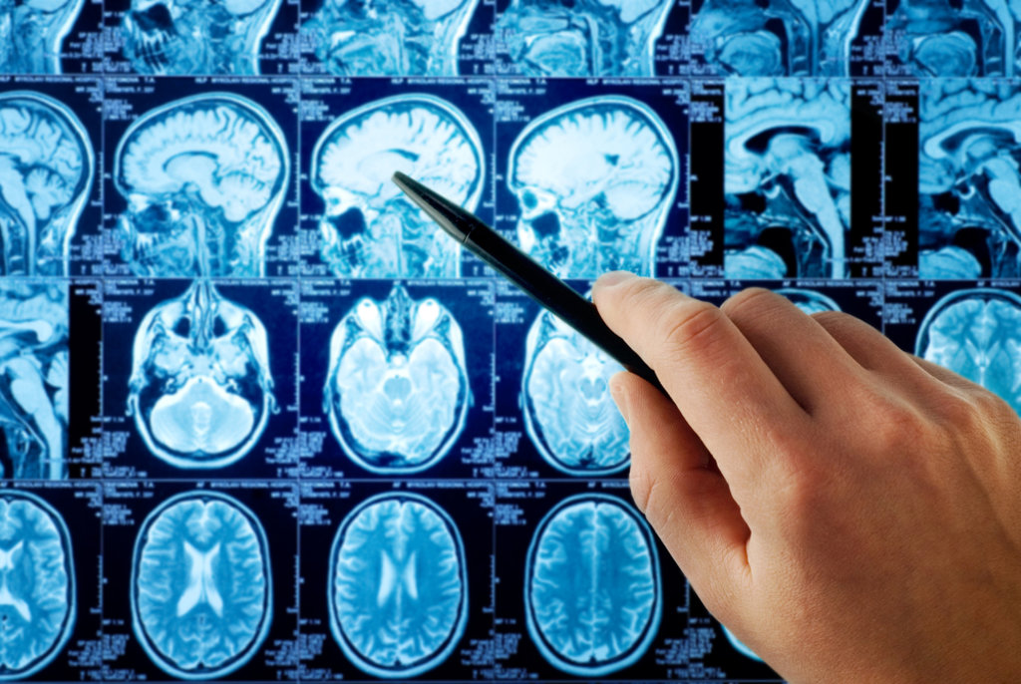
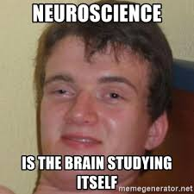
Jak działa mózg?

Slide 8
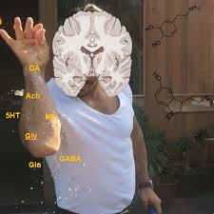
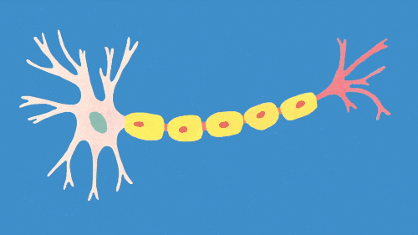
Budowa chemicznych tworów pozwalających nam się zachowywać i poznawać świat

Slide 9
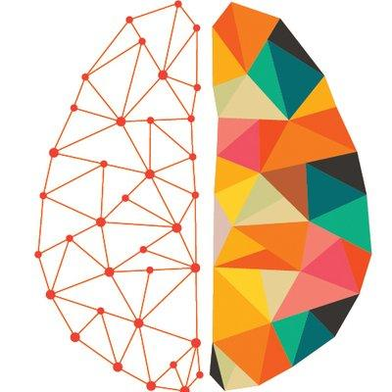
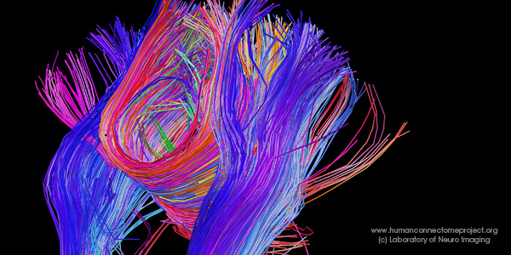
Łączenie się struktur mózgowia

Slide 10
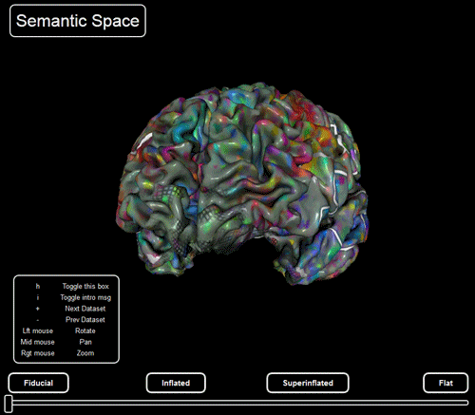
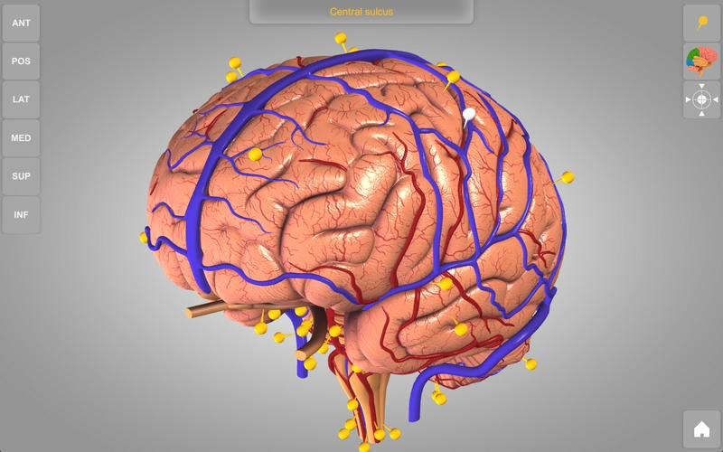
Modelowanie OUN

Slide 11
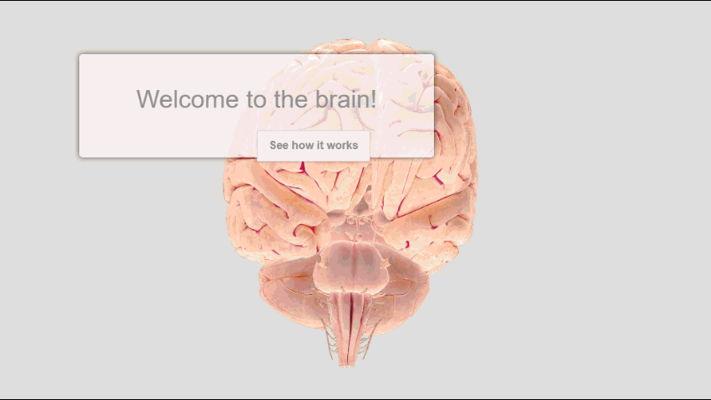
Wybrane słowa-klucze związane z NS
Potencjał czynnościowy
OUN
Szlaki poznawcze
Farmakologia
PET, fMRI, EEG, NIRS

Slide 12
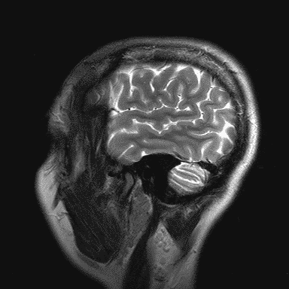
Proponowane tematy NS
Neurologiczne podstawy: Alzheimera[1], Schizofrenii, ADHD, Depresji
Znane lezje
Ciekawe struktury w OUN
Działanie substancji psychoaktywnych[1]
Neuropsychologia zbawieniem dla psychologii?[1]
Czy przedrostek neuro- urzetelnia / unaukowia dziedzinę?
Działanie PET, EEG, fMRI

Slide 13
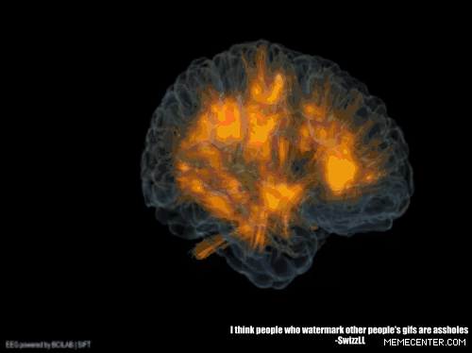
Proponowane tematy NS
Hormony w naszym życiu [1]
Nootropy: Git czy Shit?[1]
BrainNet[1]
Neurolog vs Neuropsycholog
Enteogeny
Neuroteologia
Attention

Slide 14
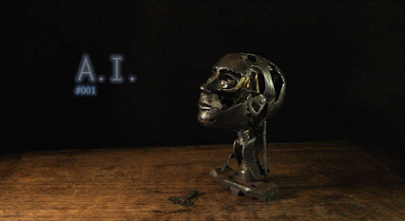
Czym jest AI
Artificial Intelligence(Sztuczna Inteligencja) - kolektyw nauk starający się uchwycić procesy poznawcze/wykonawcze, modelując je własnoręcznie.
Dział informatyki zajmujący się rozwiązywaniem problemów, które nie są efektywnie algorytmizowalne.(skopiowana definicja)
W jej skład wchodzą: informatyka, psychologia, kognitywistyka, neurologia…

Slide 15
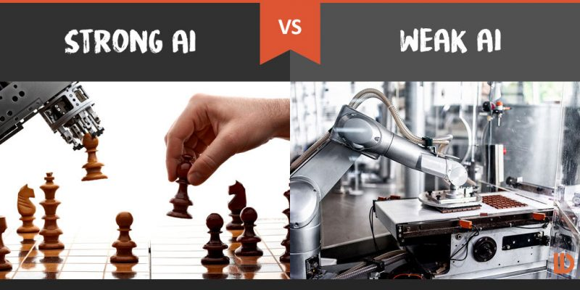
A takie coś po co?

Slide 16
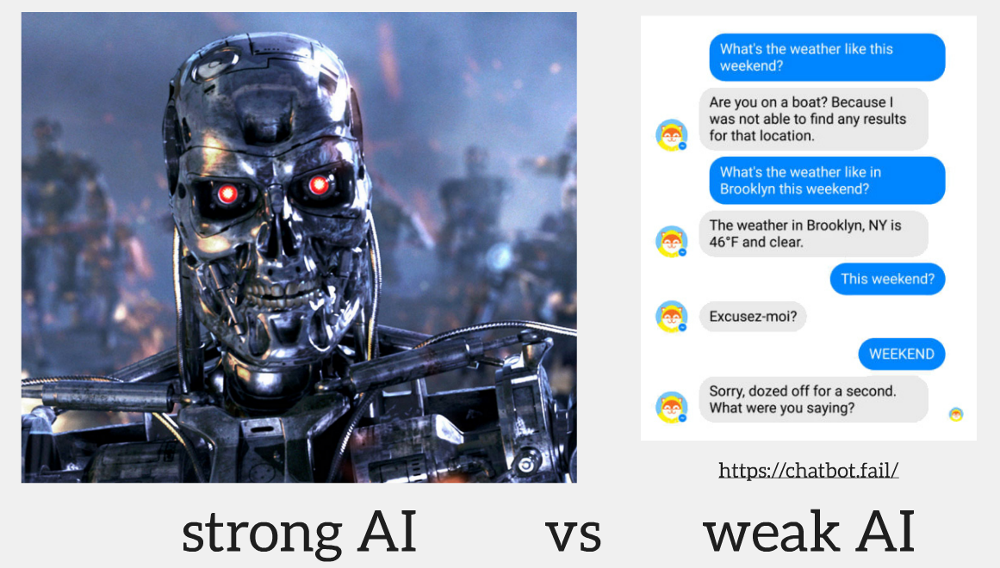
Czemu takie rozróżnienie?

Slide 17
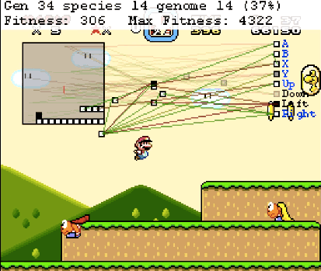
Wybrane słowa-klucze związane z AI
Uczenie maszynowe
Rozpoznawanie Obrazów
NLP
OCR
Data Mining
Systemy Ekspertowe
Sztuczne sieci neuronowe
RI
ASR
GAN
Roboty
Eksterminacja ludzkości
Elon Musk

Slide 18
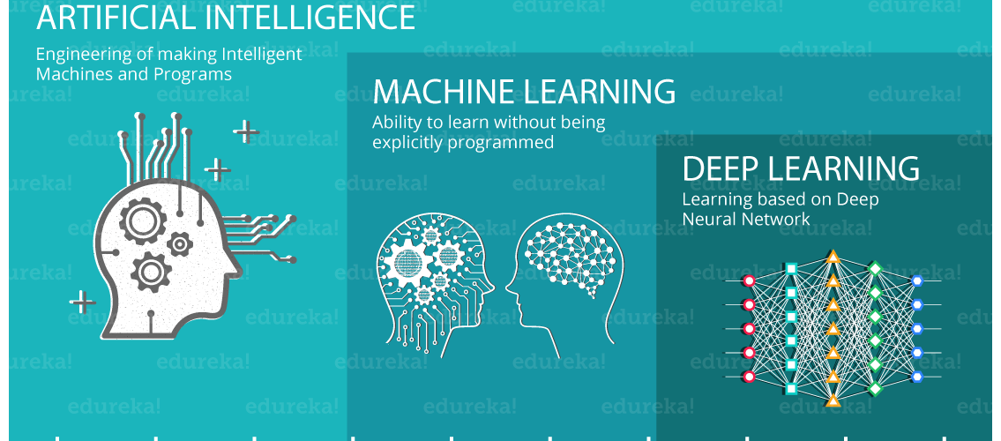
Uczenie maszynowe

Slide 19
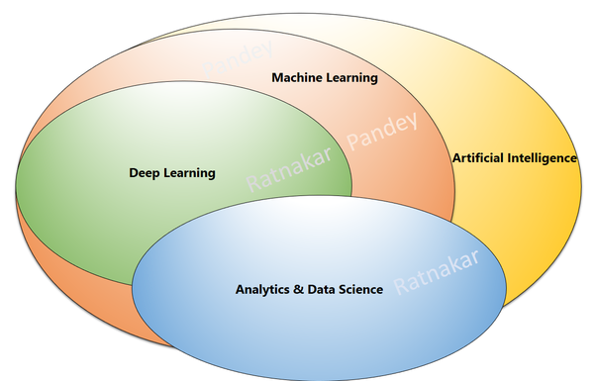
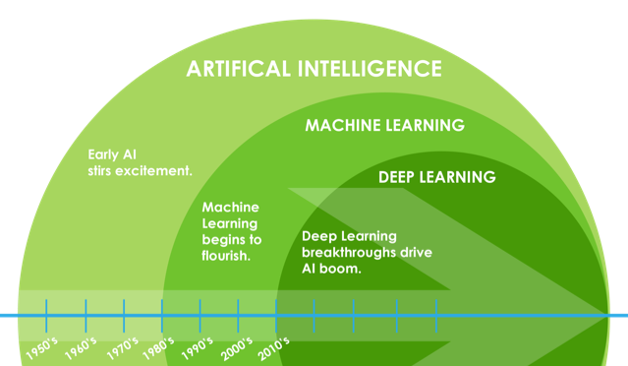

Slide 20
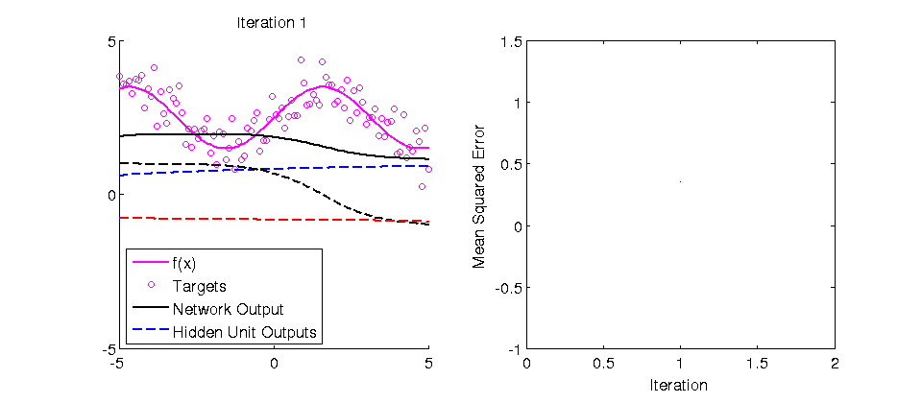
Proponowane tematy AI
Pojęcie uczenia
Czym jest uczenie maszynowe?
Systemy regułowe vs uczenie maszynowe
Historia uczenia maszynowego
Sieci Neuronowe
Historia Sieci Neuronowych
Teoria Informacji
Attention
Embedding

Slide 21
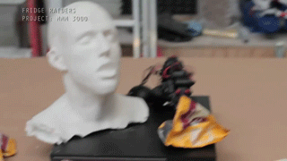
Proponowane tematy AI
Przegląd narzędzi
Przegląd sieci neuronowych
Czym jest Data Science?
Ciekawe zastosowania uczenia maszynowego
Solved > Above Human Level > Human Level > Basic
strong AI vs week AI
co jest nie tak z testem Turinga?

Slide 22

po co
Integracja
Dobra rzecz do CV
Szerzenie wiedzy
Może jakieś benefity
Może sprowadzimy ciekawych ludzi
Chwała i Splendor

Slide 23
Reguły koła
Kto jest z Kogni po pierwszym roku i poprowadzi co najmniej dwa spotkania, to jest współzałożycielem.
Spotkania co tydzień.
n osób z największą liczbą poprowadzonych spotkań kieruje kołem
Trzeba ustalić n
Każda opinia jest warta rozpatrzenia.
Prowadzący spotkanie ma przygotowany plan tydzień wcześniej
Ustalić termin koła
Slajdy po angielsku?

Slide 24
Jakieś inne zasady?

Slide 25
Dziękuje :)

